Slide 1
Территориальный орган Федеральной службы государственной статистики по Пермскому краю

Slide 2
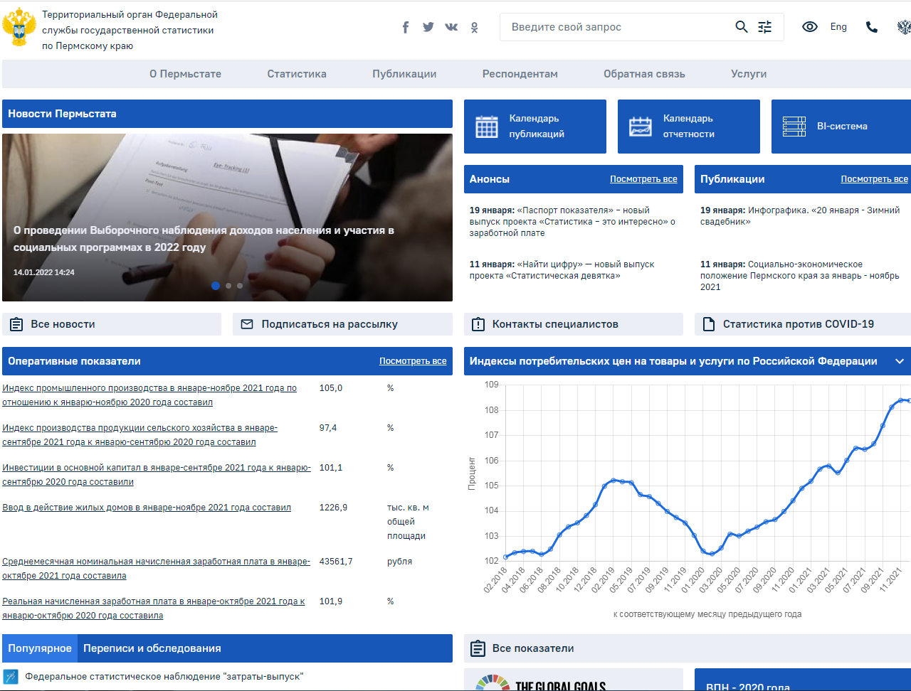
https://permstat.gks.ru
https://rosstat.gov.ru

Slide 3
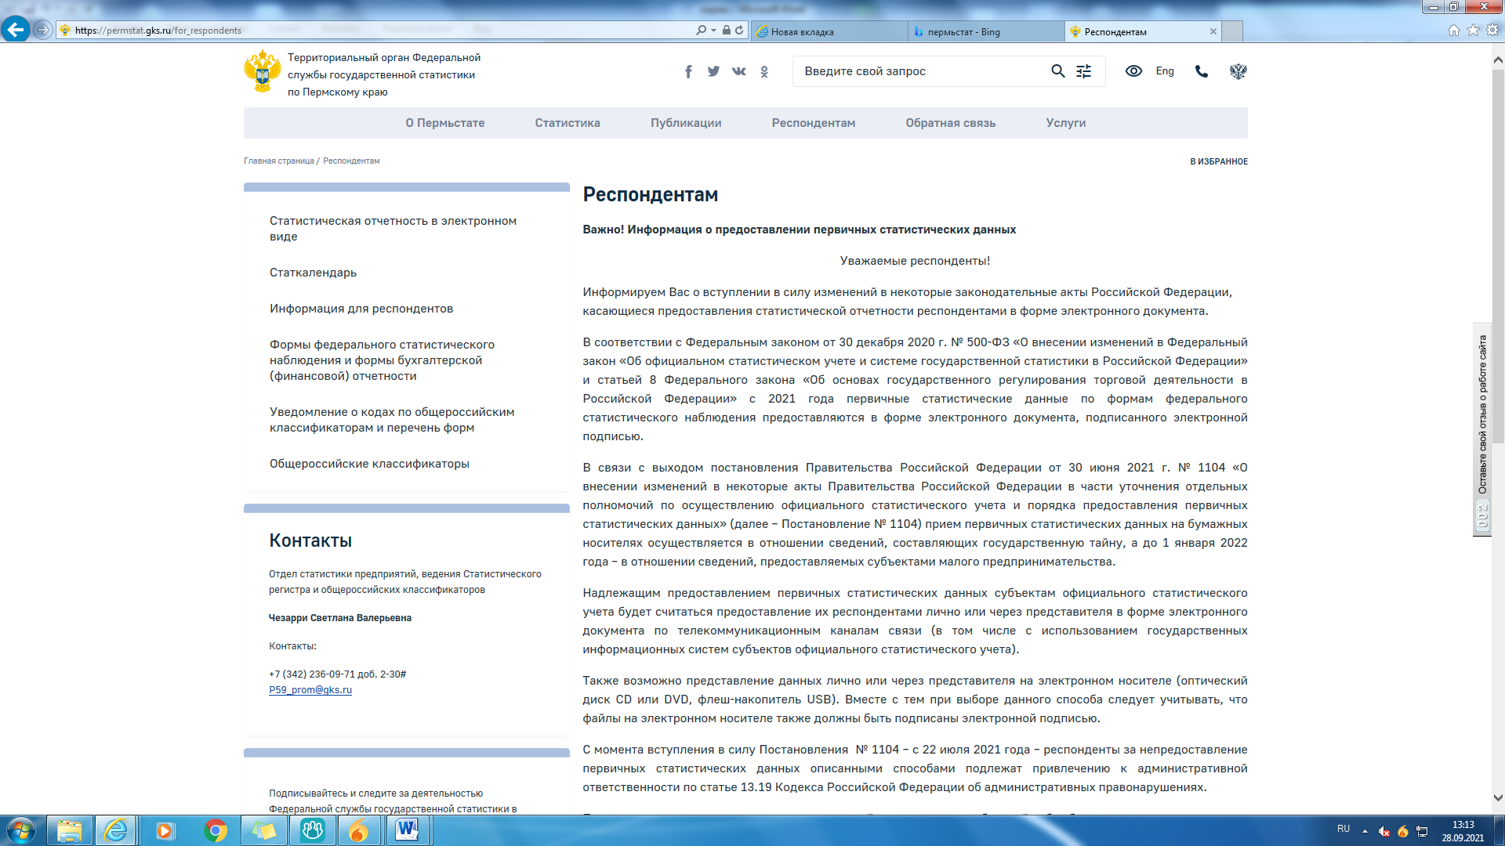
Рубрика
Респондентам

Slide 4
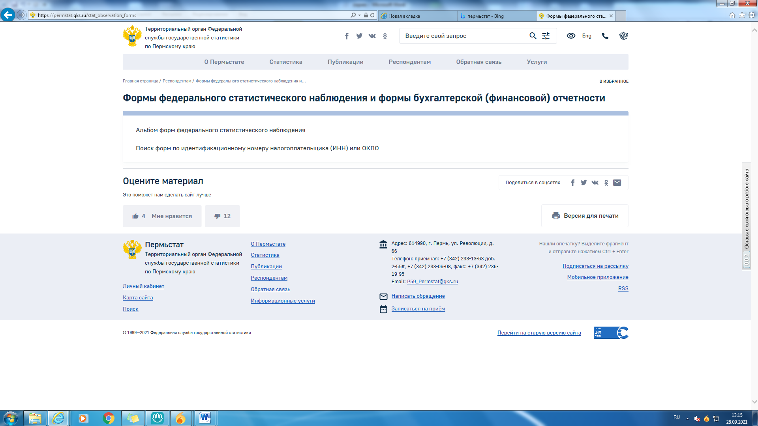
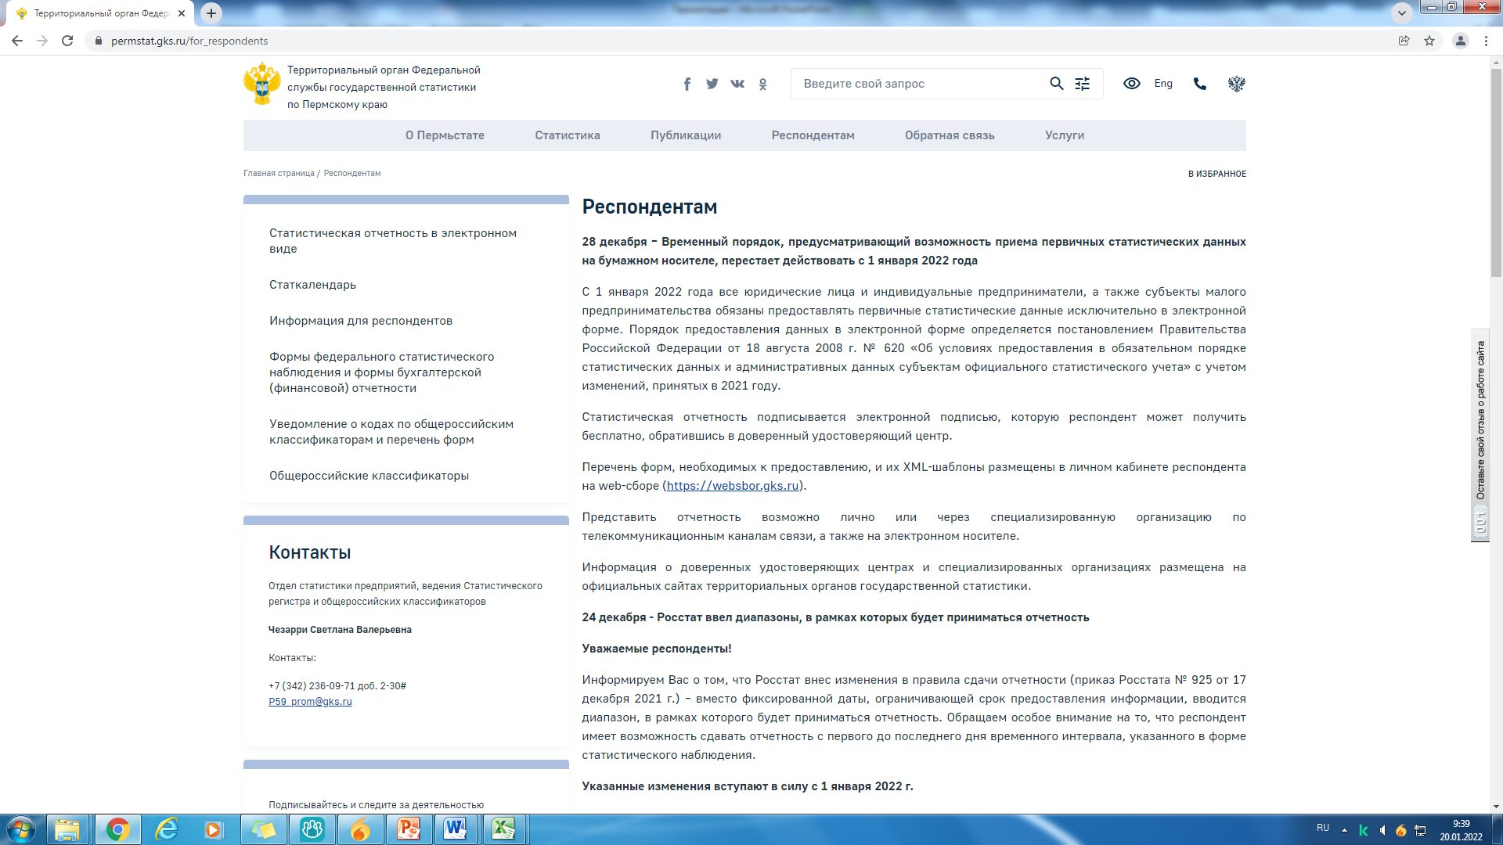
Альбом форм федерального статистического наблюдения

Slide 5
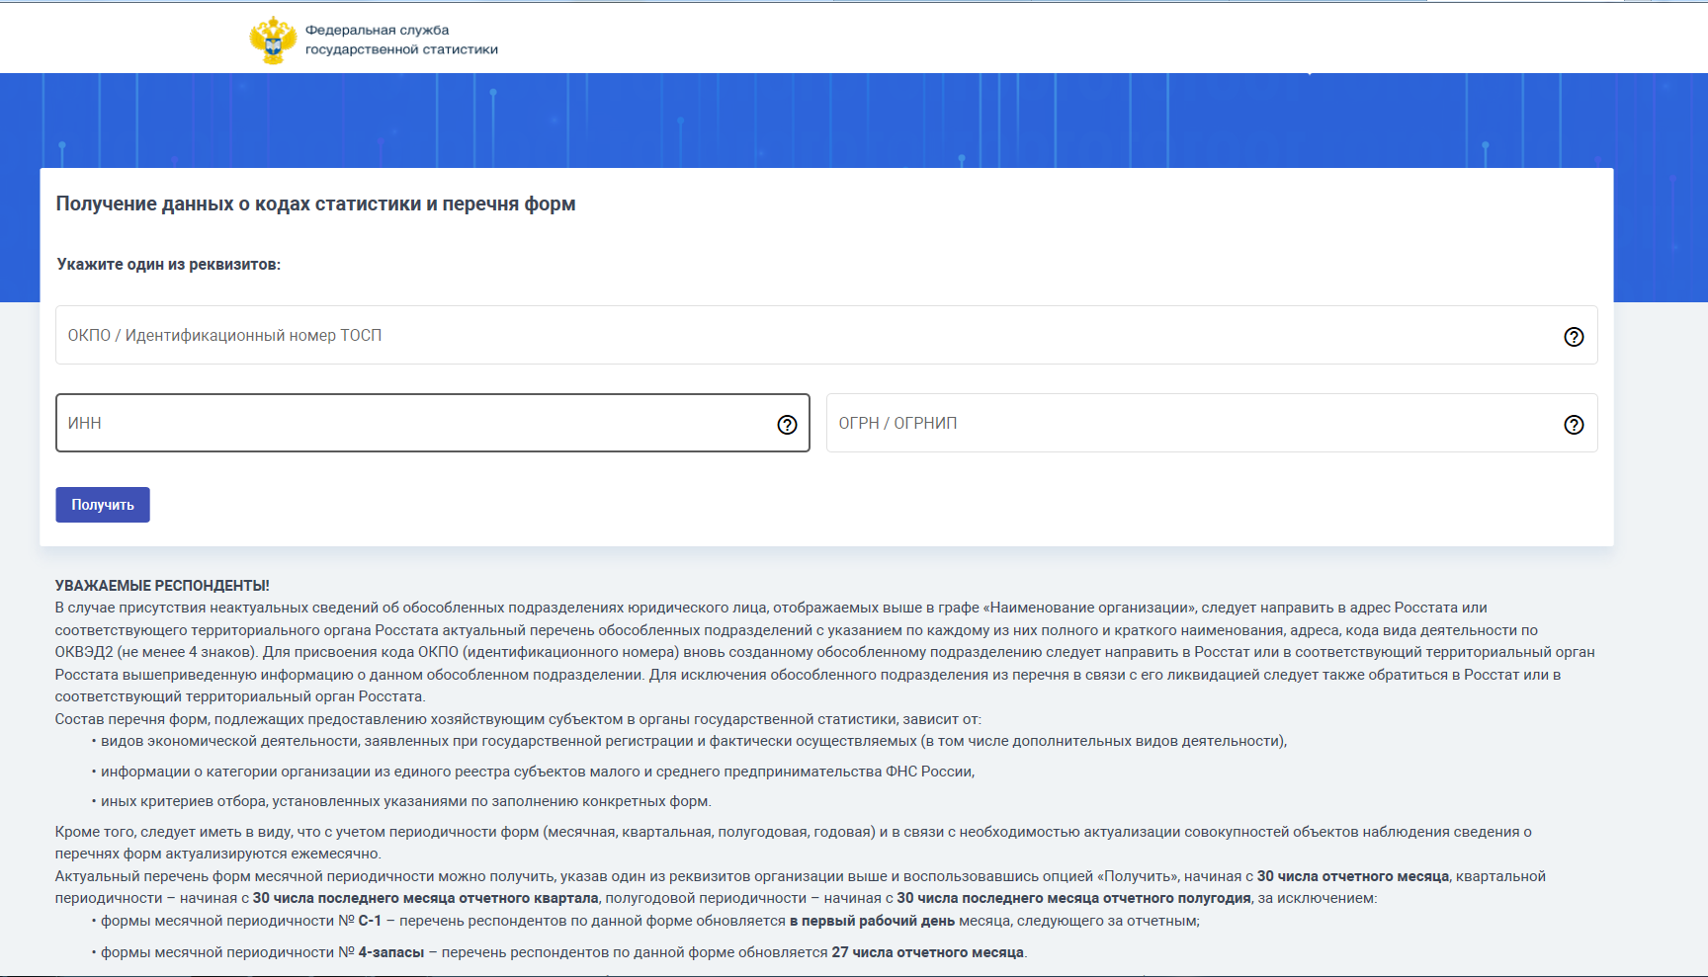
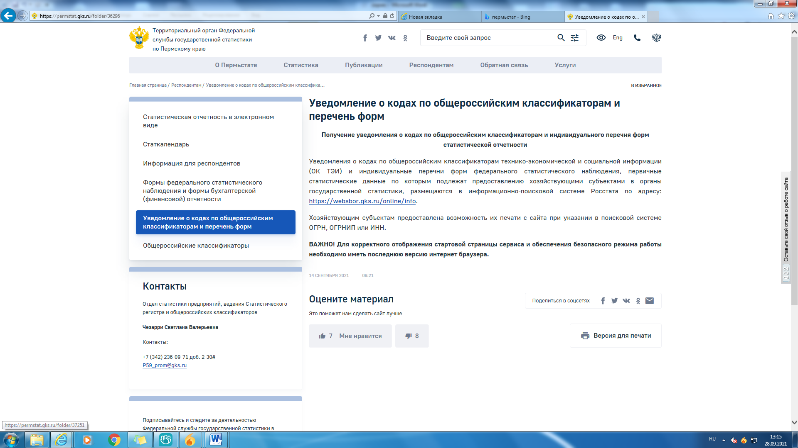
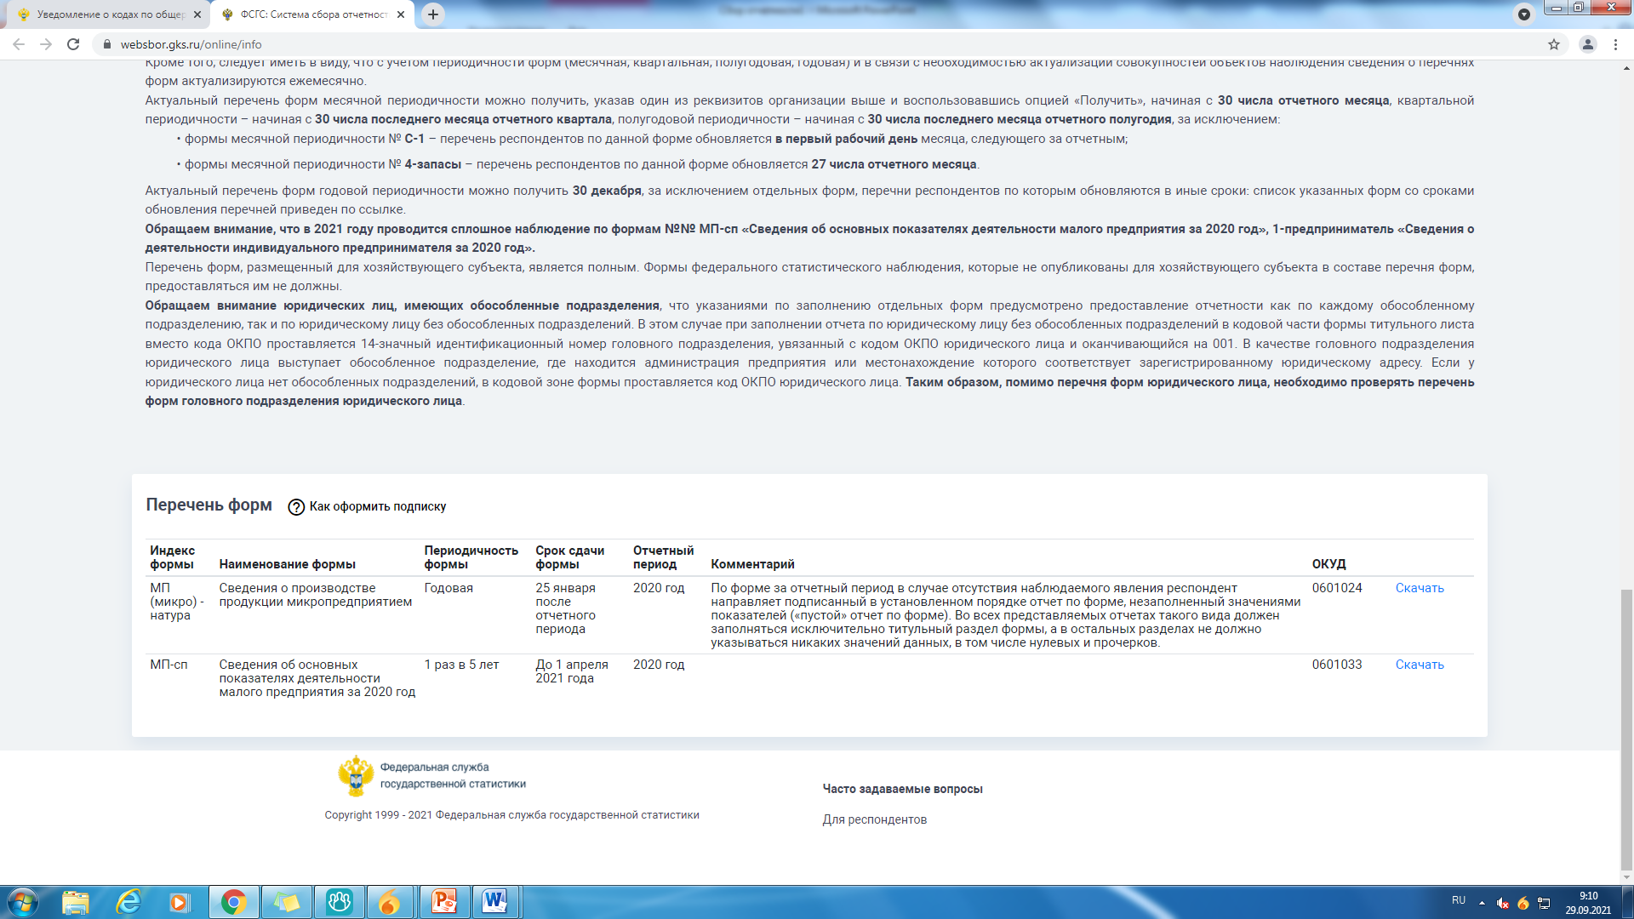
Уведомление о кодах по общероссийским классификаторам и перечень форм

Slide 6
В соответствии с изменениями Федерального закона от 29.11.2007 № 282-ФЗ
«Об официальном статистическом учете и системе государственной статистики в Российской Федерации»
(Федеральный закон от 30.12.2020 № 500)
все респонденты обязаны предоставлять первичные статистические данные по формам федерального статистического наблюдения исключительно
в форме электронного документа, подписанного электронной подписью

Slide 7
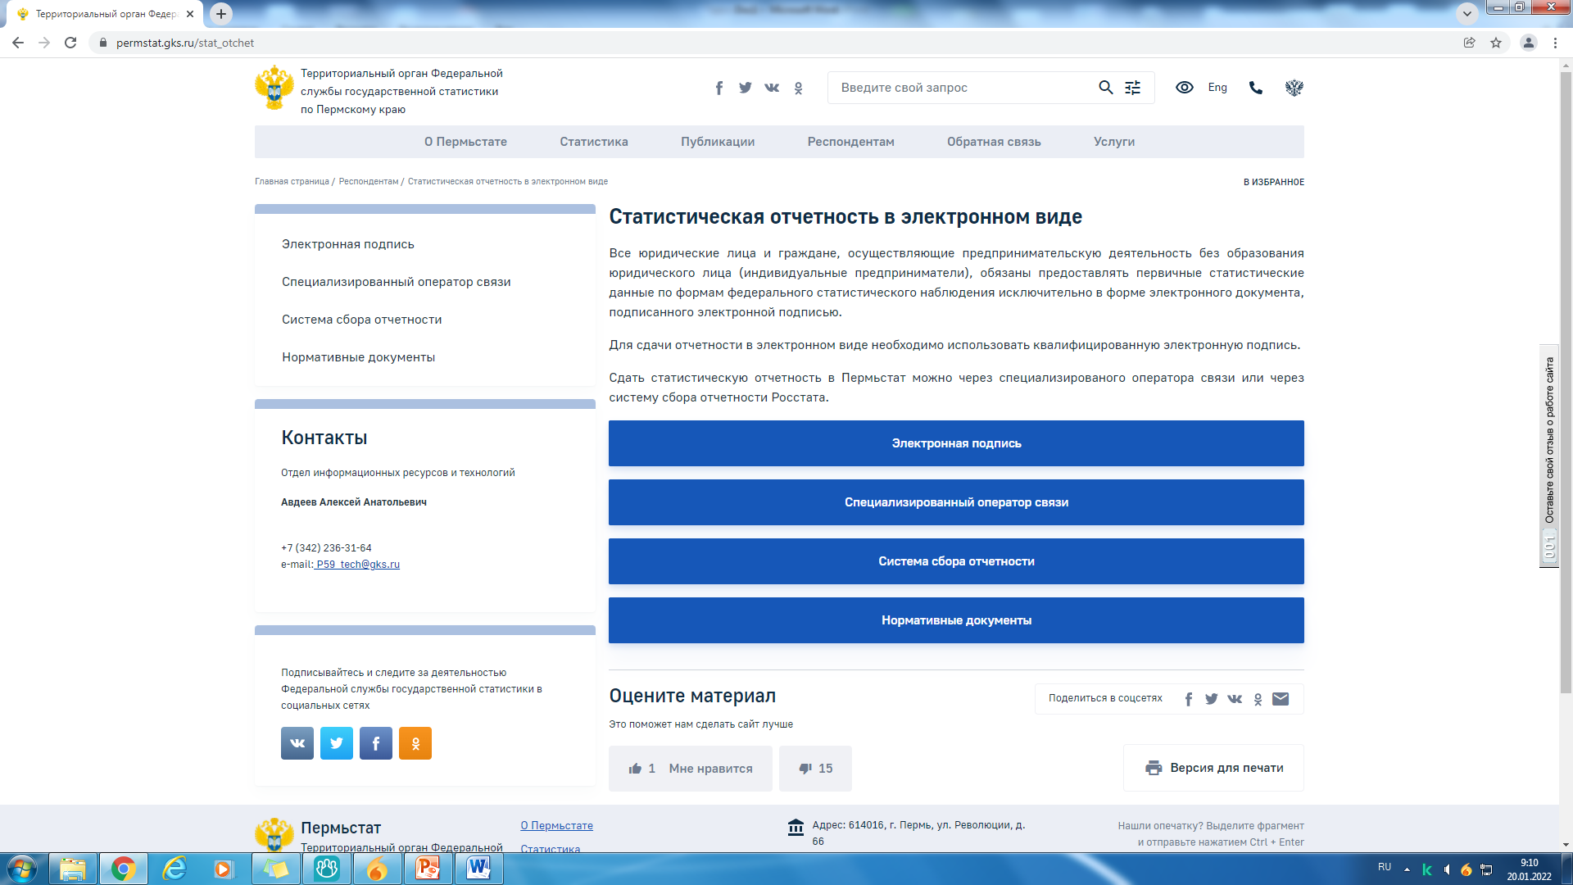
Статистическая отчетность
в электронном виде

Slide 8
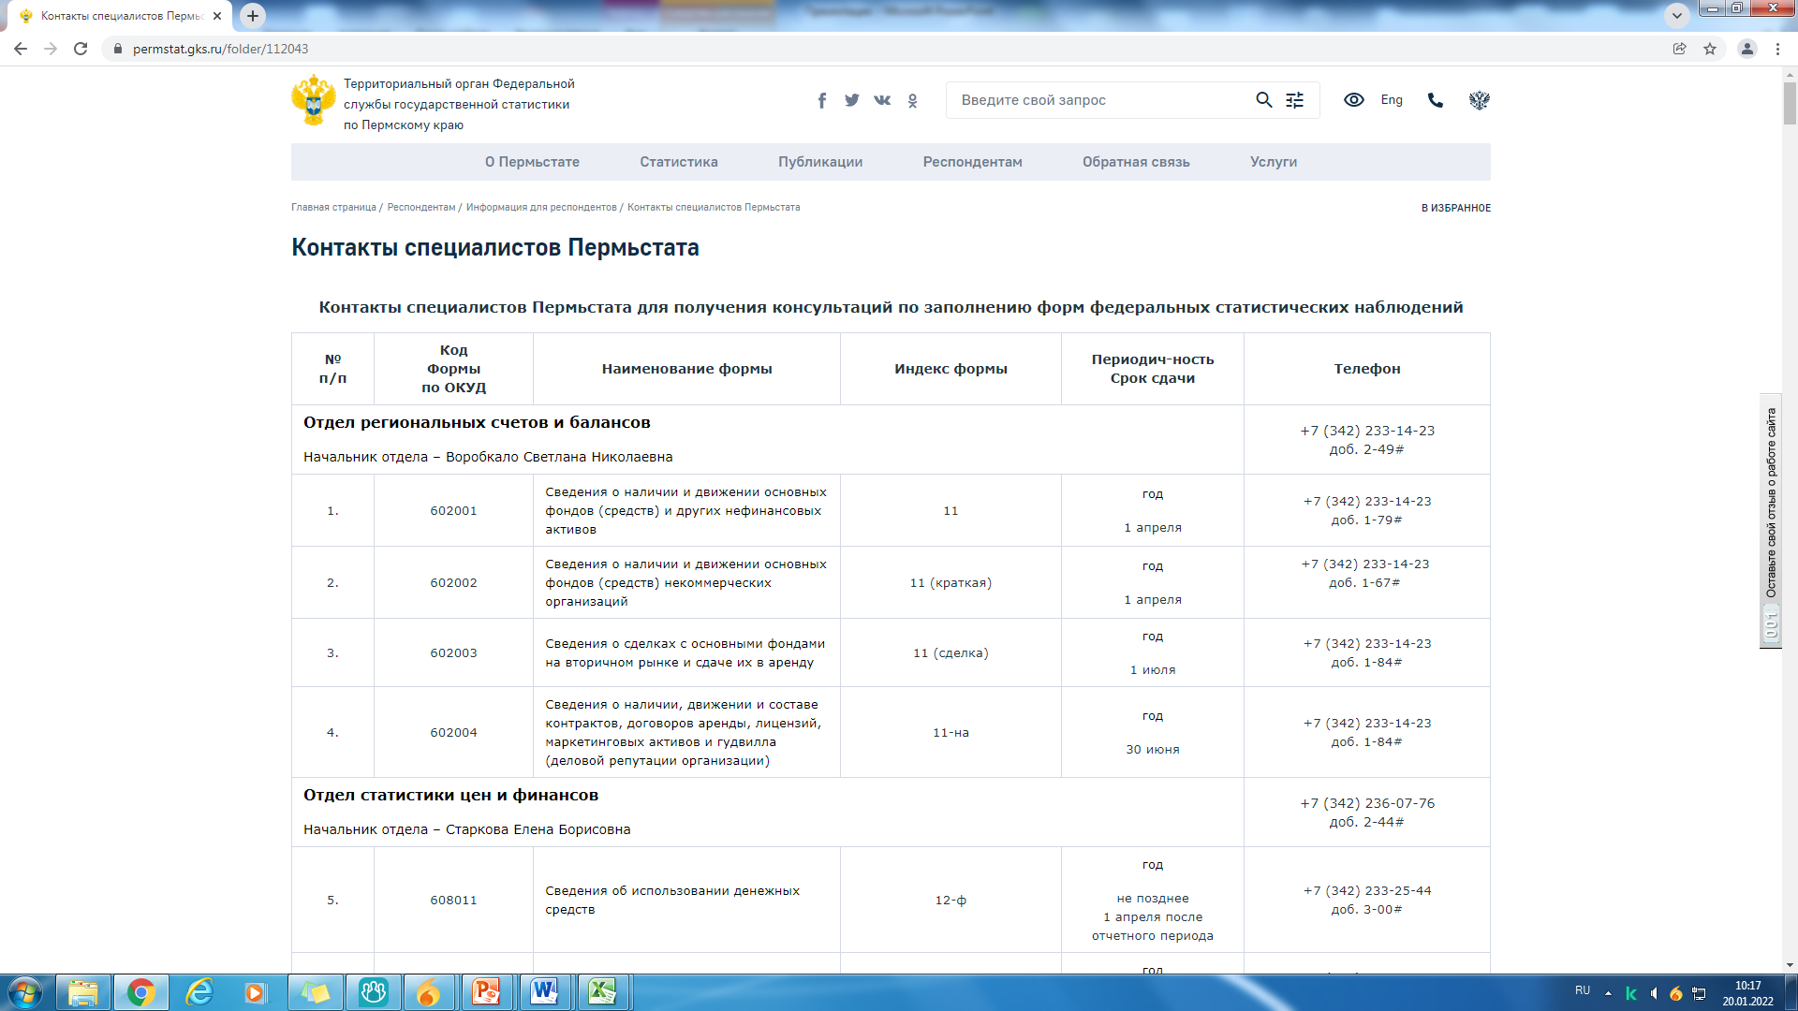
Контакты специалистов

Slide 9
Изменения в форме
№ П-1
«Сведения о производстве и отгрузке товаров и услуг»
в 2022 году

Slide 10
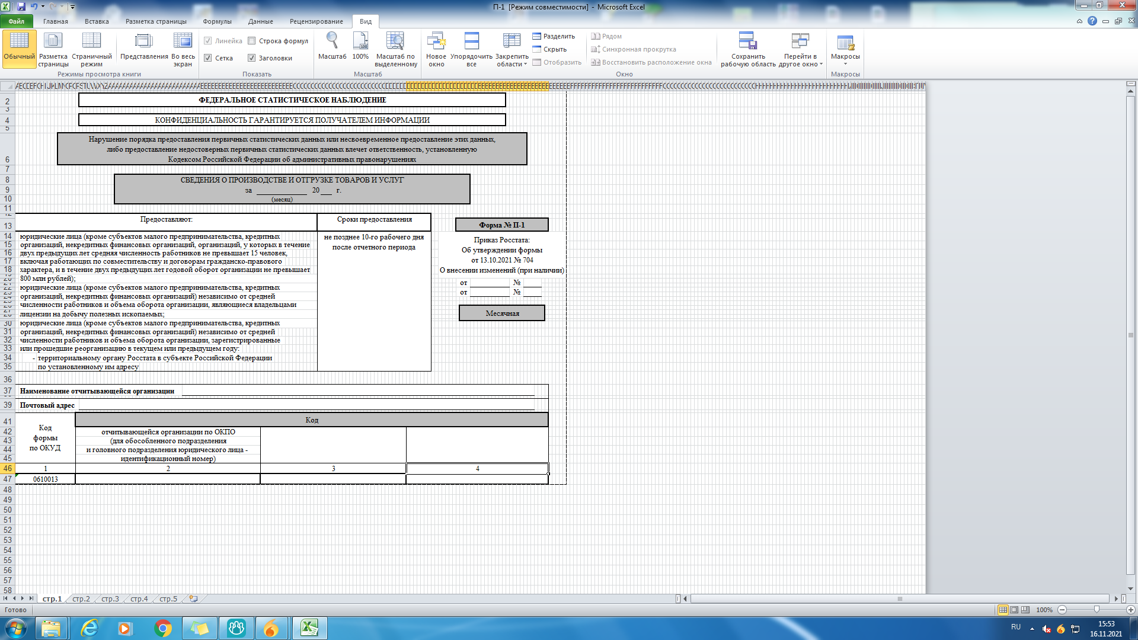
Форма № П-1 «Сведения о производстве и отгрузке товаров и услуг»

Slide 11
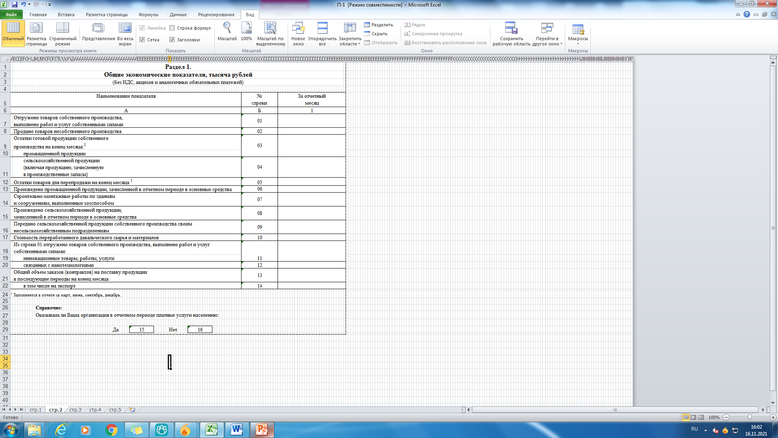
Форма № П-1 «Сведения о производстве и отгрузке товаров и услуг»
№ П (услуги)
«Сведения об объеме платных услуг
населению по видам»

Slide 12
Особенности заполнения формы
№ 4-ТЭР
«Сведения об использовании топливно-энергетических ресурсов»

Slide 13
ОБЩИЕ СВЕДЕНИЯ
Форма № 4-ТЭР
«Сведения об использовании топливно-энергетических ресурсов»
за 2021 год
утверждена приказом Росстата от 30.07.2021 № 462,
с изменениями от 17.12.2021 № 925
Указания по заполнению формы,
утверждены приказом Росстата от 03.12.2021 № 866
Срок представления ­–
с 20 января по 16 февраля 2022 года

Slide 15
Форма № 4-ТЭР должна быть представлена
только в электронном виде по телекоммуникационным каналам связи с применением электронной подписи и средств защиты информации через систему Web-сбора или через специализированных операторов связи
Бланк формы № 4-ТЭР, указания по ее заполнению и XML-шаблон размещены
.
на сайте Росстата: rosstat.gov.ru в рубрике Главная страница/ Респондентам/Формы федерального статистического наблюдения и формы бухгалтерской (финансовой) отчетности/ Альбом форм федерального статистического наблюдения/ форма № 4-ТЭР/ год 2022 (код формы по ОКУД 0610068)
на сайте Пермьстата: permstat.gks.ru/ в рубрике Главная страница/ Респондентам/Формы федерального статистического наблюдения и формы бухгалтерской (финансовой) отчетности/ Альбом форм федерального статистического наблюдения/ форма № 4-ТЭР/ год 2022 (код формы по ОКУД 0610068)

Slide 16
Если в отчетном периоде отсутствует наблюдаемое по форме событие или организация не осуществляла хозяйственную деятельность,
в Пермьстат необходимо направить «пустой» отчет,
в котором обязательно нужно заполнить
титульный лист формы и строку 9990
«Число предприятий (организаций), включенных в отчет за отчетный период»,
в остальных разделах не должно указываться никаких значений данных, в том числе нулей и прочерков
Указаниями по заполнению формы
исключается возможность предоставления
информационного письма

Slide 17
Сведения по форме № 4-ТЭР предоставляют юридические лица
(кроме субъектов малого предпринимательства),
являющие потребителями топлива и энергии, вторичных ресурсов,
а также осуществляющие их реализацию населению и другим юридическим
и физическим лицам
При наличии у юридического лица обособленных подразделений, расположенных на одной территории субъекта РФ с юридическим лицом
При наличии у юридического лица обособленных подразделений, расположенных на территории разных субъектов РФ
данные предоставляются
по каждому обособленному подразделению
по месту их нахождения
Возможно предоставление
сводного отчета
за все обособленные подразделения юридического лица, осуществляющие деятельность в конкретном субъекте РФ,
в этом случае предоставление отчета закрепляется за одним из подразделений, определенным в данном субъекте РФ
данные по настоящей форме предоставляются в целом по юридическому лицу,
включая данные по этим обособленным подразделениям

Slide 18
предоставляет та организация, которая производит
на этих мощностях продукцию, работы (услуги)
не зависимо от того, какие она использует
при этом топливно-энергетические ресурсы- собственные
или давальческие
При сдаче производственных
мощностей в аренду
По условиям договора арендатор вносит
плату арендодателю помещения,
включающую в себя стоимость потребленной
тепловой и/или электрической энергии
данные об этом расходе энергии в форме отражает арендодатель
Форму не предоставляют топливноснабжающие организации (посредники), которые осуществляют только перепродажу топлива

Slide 19
РАЗДЕЛ 1. ОСТАТКИ, ПОСТУПЛЕНИЕ, РАСХОД ТОПЛИВА И ТЕПЛОЭНЕРГИИ
Данные приводятся по всему топливу,
фактически поступившему и израсходованному
в отчетном году на нужды организации,
а также реализованному населению или своим работникам, другим организациям и физическим лицам,
а также по топливу, числящемуся в остатках
Не отражается в разделе 1
Отпуск (продажа) топлива своему обособленному подразделению и движение топлива между обособленными подразделениями организации

Slide 20
РАЗДЕЛ 1. ОСТАТКИ, ПОСТУПЛЕНИЕ, РАСХОД ТОПЛИВА И ТЕПЛОЭНЕРГИИ
приводят данные о движении только того количества топлива (тепловой энергии), которое предназначено для собственных технологических нужд энергетических нужд, на работу собственного автотранспорта, а также для реализации топлива населению или своим работникам
Предприятия - потребители топлива и тепловой энергии, являющиеся одновременно их производителями
Топливо и тепловая энергия собственного производства
в разделе 1 не отражаются, а приобретенные у других предприятий – отражаются в полном объеме

Slide 21
Данные по видам топлива должны быть отражены в тех единицах измерения, которые указаны на бланке
приводится весь фактический расход топлива (тепловой энергии) на предприятии, включая потери в технологических процессах, при преобразовании в другие виды топлива или энергии, а также оформленные соответствующими актами потери и недостачи при хранении и транспортировке.

Slide 22
Например, уголь, применяемый в качестве добавки к глинистым растворам при бурении нефтяных скважин, а также в качестве фильтрующего вещества; газ, закачиваемый в пласт для поддержания пластового давления; топливный торф, расходуемый в качестве теплоизоляционного материала и на удобрение почвы; дрова, расходуемые на производство тарной дощечки; нефть, используемая для промывки скважин; мазут, используемый в качестве смазки; керосин, используемый для промывки деталей, и так далее
Ресурсы, использованные непосредственно в качестве котельно-печного топлива для создания необходимого температурного режима в технологических процессах, при работе газосварочного оборудования и прочих процессах, осуществление которых происходит путем сгорания топлива
Использованные в качестве сырья на производство химической, нефтехимической. В данной графе не отражается объем топлива, использованного для производства других видов топлива, за исключением угля для коксования, используемого для производства кокса; топливного торфа для производства брикетов и полубрикетов торфяных
Нефтепродукты, сжиженный и сжатый газ, использованные в двигателях внутреннего сгорания - автомобильных, тракторных, сельскохозяйственных, авиационных двигателях, двигателях морских, речных судов и так далее

Slide 23
РАЗДЕЛ 1. ОСТАТКИ, ПОСТУПЛЕНИЕ, РАСХОД ТОПЛИВА И ТЕПЛОЭНЕРГИИ
В графе 3 по строкам 1012, 1032, 1082, 1092, 1151
приводится объем топлива, израсходованного на работу автотранспорта, включая специализированные машины
(например, автовозы, лесовозы, фургоны-рефрижераторы, полуприцепы-цистерны)
и специальные машины
(например, пожарные, санитарные, для городского и коммунального хозяйства, автокраны, бетономешалки, дорожно-строительные, автопогрузчики)
на шасси с установленными двигателями для автотранспортных средств

Slide 24
РАЗДЕЛ 1. ОСТАТКИ, ПОСТУПЛЕНИЕ, РАСХОД ТОПЛИВА И ТЕПЛОЭНЕРГИИ
«Коэффициент пересчёта литра в тонну»
 | Коэффициент пересчёта литра в тонну
Нефть | 0,000860
Бензин автомобильный | 0,000750
А-76 (АИ-80) | 0,000715
АИ-92 | 0,000735
АИ-95 | 0,000750
Топливо дизельное | 0,000830
летнее | от 0,000830 - до 0,000850
зимнее | от 0,000800 – до 0,000830
арктическое | от 0,000800 – до 0,000820
Мазут топочный | 0,001000
Масла смазочные | 0,000860

Slide 25
РАЗДЕЛ 2. ФАКТИЧЕСКИЙ РАСХОД ТОПЛИВНО-ЭНЕРГЕТИЧЕСКИХ РЕСУРСОВ
При заполнении раздела 2 формы следует руководствоваться Перечнем видов продукции, работ (услуг),
на которые расходуется тепловая и электрическая энергия, котельно-печное топливо и нефтепродукты в двигателях внутреннего сгорания,
который представлен в Указаниях по заполнению

Slide 26
РАЗДЕЛ 2. ФАКТИЧЕСКИЙ РАСХОД ТОПЛИВНО-ЭНЕРГЕТИЧЕСКИХ РЕСУРСОВ
Данные формы № 4-ТЭР раздел 2 графа 1
«Произведено продукции» должны быть равны данным раздела 1 графы 1 «Произведено за отчетный год, всего»
формы № 1-натура-БМ
(утвержденной приказом Росстата от 30 июля 2021 г. № 462, с изменениями от 17.12.2021 № 925)
по соответствующим кодам ОКПД2

Slide 27
РАЗДЕЛ 2. ФАКТИЧЕСКИЙ РАСХОД ТОПЛИВНО-ЭНЕРГЕТИЧЕСКИХ РЕСУРСОВ
Данные формы № 4-ТЭР раздел 2 графа 1 строка 2840 «Перевозка грузов грузовым автомобильным транспортом» X 1000
должны быть равны
данным формы № 1-ТР (автотранспорт)
раздел 2 графа 3 строка 241
«Грузооборот (включая автоприцепы, полуприцепы (контрейлеры))»

Slide 28
РАЗДЕЛ 3. ОСНАЩЕННОСТЬ ПРИБОРАМИ УЧЕТА ЭНЕРГЕТИЧЕСКИХ РЕСУРСОВ
Графа 1 «Общая потребность в количестве приборов учета в расчетных точках учета»
Графа 2 «Фактическое количество приборов учета в расчетных точках учета, всего введено на конец отчетного периода»
Графа 3 «В том числе введено в эксплуатацию количество приборов учета в отчетном периоде»
Приводятся данные об общей потребности в оснащении (количестве) приборами учета энергетических ресурсов в расчетных точках учета (включая уже оснащенные), по которым осуществляются расчеты поставщиков энергетических ресурсов с их потребителями. Планируемое количество приборов учета указывается на основании проектных, локально-нормативных и других официальных документов организации.
Приводятся данные о количестве фактически установленных приборов учета энергетических ресурсов в расчетных точках учета, по которым осуществляются расчеты поставщиков энергетических ресурсов с их потребителями, независимо от даты установки этих приборов.
Приводятся данные о количестве фактически установленных и введенных в эксплуатацию в течение отчетного года приборов учета энергетических ресурсов, по показаниям которых осуществляется расчет с их потребителями.

Slide 29
КОНТАКТЫ СПЕЦИАЛИСТОВ ПО ВОПРОСАМ ЗАПОЛНЕНИЯ ФОРМ СТАТИСТИЧЕСКИХ НАБЛЮДЕНИЙ
Отдел статистики предприятий,
ведения Статистического регистра и общероссийских классификаторов
+7 (342) 236-09-71 доб. 2-30#
Адрес электронной почты:
P59_prom@gks.ru
Форма № П-1
Селезнева Евгения Федоровна
+7 (342) 236-09-71 доб. 2-36#
Форма № 4-ТЭР
Полякова Мария Сергеевна
+7 (342) 236-07-06 доб. 1-73#
+7 (342) 236-09-71 доб. 2-30#

